Slide 1
第 3 章
模糊模型识别

Slide 2
§3.1模糊模型识别
模型识别
已知某类事物的若干标准模型，现有这类事物中的一个具体对象，问把它归到哪一模型，这就是模型识别.
模型识别在实际问题中是普遍存在的.例如，学生到野外采集到一个植物标本，要识别它属于哪一纲哪一目；投递员(或分拣机)在分拣信件时要识别邮政编码等等，这些都是模型识别.
模糊模型识别
所谓模糊模型识别,是指在模型识别中,模型是模糊的.也就是说,标准模型库中提供的模型是模糊的.

Slide 3
模型识别的原理
为了能识别待判断的对象x = (x₁, x₂,…, x_{n})^{T}是属于已知类A₁, A₂,…, A_{m}中的哪一类？
事先必须要有一个一般规则, 一旦知道了x的值, 便能根据这个规则立即作出判断, 称这样的一个规则为判别规则.
判别规则往往通过的某个函数来表达, 我们把它称为判别函数, 记作W(i; x).
一旦知道了判别函数并确定了判别规则，最好将已知类别的对象代入检验，这一过程称为回代检验，以便检验你的判别函数和判别规则是否正确.

Slide 4
§3.2 最大隶属原则
模糊向量的内积与外积
定义 称向量a = (a₁, a₂, …, a_{n})是模糊向量, 其中0≤a_{i}≤1. 若a_{i} 只取0或1, 则称a = (a₁, a₂, …, a_{n})是Boole向量.
设 a = (a₁, a₂, …, a_{n}), b = (b₁, b₂, …, b_{n})都是模糊向量，则定义
内积： a ° b = ∨{(a_{k}∧b_{k}) | 1≤k≤n}；
外积：a⊙b = ∧{(a_{k}∨b_{k}) | 1≤k≤n}.
内积与外积的性质
(a ° b )^{c} = a ^{c}⊙b ^{c} ; (a⊙b ) ^{c} = a ^{c} ° b ^{c}.

Slide 5
模糊向量集合族
设A₁, A₂, …, A_{n}是论域X上的n个模糊子集,称以模糊集A₁, A₂, …, A_{n}为分量的模糊向量为模糊向量集合族，记为A = (A₁, A₂, …, A_{n}).
若X 上的n个模糊子集A₁, A₂, …, A_{n}的隶属函数分别为A₁(x), A₂(x) , …, A_{n}(x),则定义模糊向量集合族 A = (A₁, A₂, …, A_{n})的隶属函数为
A(x) = ∧{A₁ (x₁), A₂ (x₂) , … , A_{n}(x_{n})}
或者
A(x) = [A₁ (x₁) + A₂ (x₂) + … + A_{n}(x_{n})]/n.
其中x = (x₁, x₂, …, x_{n})为普通向量.

Slide 6
最大隶属原则
最大隶属原则Ⅰ 设论域X ={x₁, x₂, … , x_{n} }上有m个模糊子集A₁, A₂, … , A_{m}(即m个模型),构成了一个标准模型库,若对任一x₀∈X,有k∈{1, 2, … , m },使得
A_{k}(x₀)=∨{A₁(x₀), A₂(x₀), … , A_{m}(x₀)}，
则认为x₀相对隶属于A_{k} .
最大隶属原则Ⅱ 设论域X上有一个标准模型A,待识别的对象有n个：x₁, x₂, … , x_{n}∈X, 如果有某个x_{k}满足
A(x_{k})=∨{A(x₁), A(x₂), … , A(x_{n})},
则应优先录取x_{k} .

Slide 7
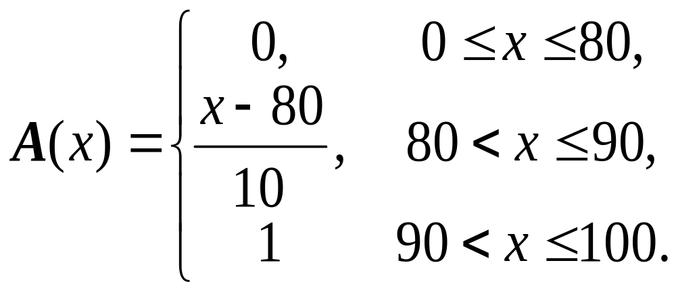
例1 在论域X=[0,100]分数上建立三个表示学习成绩的模糊集A=“优”,B =“良”,C =“差”.当一位同学的成绩为88分时,这个成绩是属于哪一类？
A(88) =0.8

Slide 8
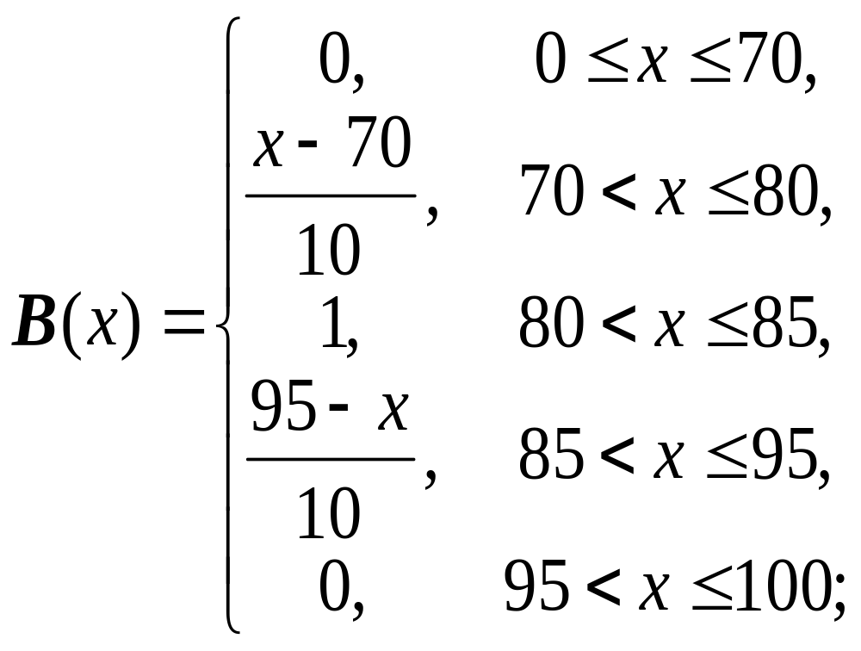
B(88) =0.7

Slide 9
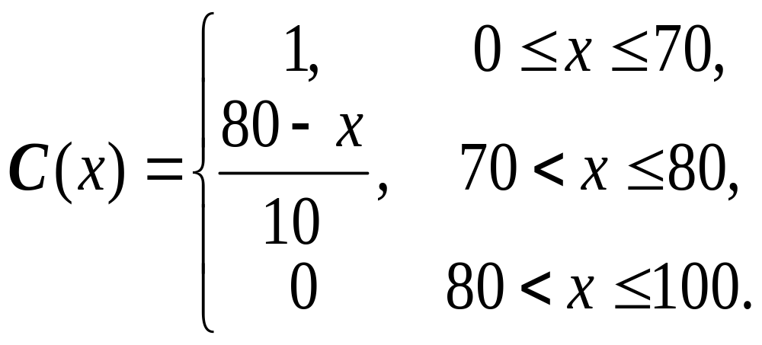
A(88) =0.8, B(88) =0.7, C(88) =0.
根据最大隶属原则Ⅰ,88分这个成绩应隶属于A,即为“优”.
例2 论域 X = {x₁(71), x₂(74), x₃(78)}表示三个学生的成绩,那一位学生的成绩最差？
C(71) =0.9, C(74) =0.6, C(78) =0.2,
根据最大隶属原则Ⅱ， x₁(71)最差.

Slide 10
例3 细胞染色体形状的模糊识别
细胞染色体形状的模糊识别就是几何图形的模糊识别,而几何图形常常化为若干个三角图形,故设论域为三角形全体.即
X={Δ(A,B,C )| A+B+C =180, A≥B≥C}
标准模型库={E(正三角形),R(直角三角形), I(等腰三角形),I∩R(等腰直角三角形),T(任意三角形)}.
某人在实验中观察到一染色体的几何形状，测得其三个内角分别为94,50,36,即待识别对象为x₀=(94,50,36).问x₀应隶属于哪一种三角形？

Slide 11
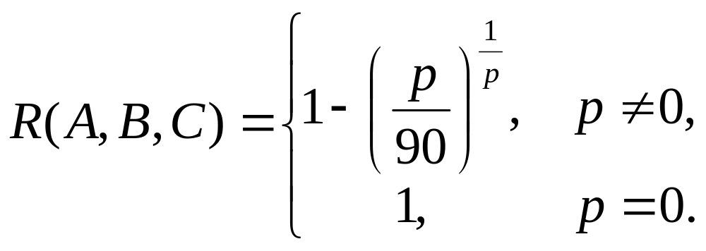
先建立标准模型库中各种三角形的隶属函数.
直角三角形的隶属函数R(A,B,C)应满足下列约束条件：
(1) 当A=90时, R(A,B,C)=1;
(2) 当A=180时, R(A,B,C)=0;
(3) 0≤R(A,B,C)≤1.
因此，不妨定义R(A,B,C ) = 1 - |A - 90|/90. 则R(x₀)=0.955.
或者
其中 p = | A – 90|
则R(x₀)=0.54.

Slide 12
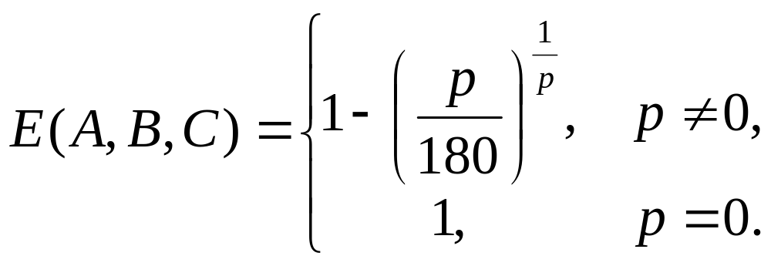
正三角形的隶属函数E(A,B,C)应满足下列约束条件：
(1) 当A = B = C = 60时, E(A,B,C )=1;
(2) 当A = 180, B = C = 0时, E(A,B,C)=0;
(3) 0≤E(A,B,C)≤1.
因此，不妨定义E(A,B,C ) = 1 – (A – C)/180.则E(x₀) =0.677.
或者
其中 p = A – C
则E(x₀)=0.02.

Slide 13
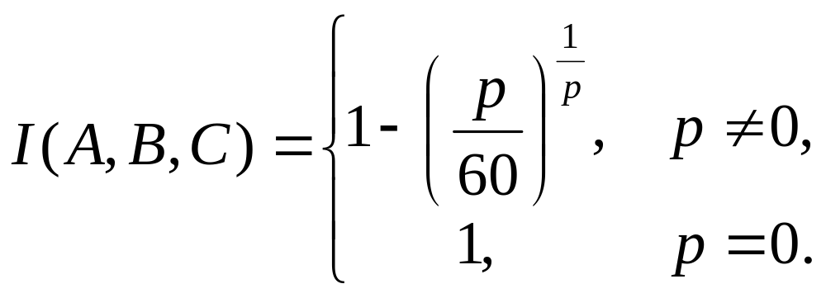
等腰三角形的隶属函数I(A,B,C)应满足下列约束条件：
(1) 当A = B 或者 B = C时, I(A,B,C )=1;
(2) 当A = 180, B = 60, C = 0时, I(A,B,C ) = 0;
(3) 0≤I(A,B,C )≤1.
因此，不妨定义
I(A,B,C ) = 1 – [(A – B)∧(B – C)]/60.
则I(x₀) =0.766.
或者
p = (A – B)∧(B – C)
则I(x₀)=0.10.

Slide 14
等腰直角三角形的隶属函数
(I∩R)(A,B,C) = I(A,B,C)∧R (A,B,C);
(I∩R) (x₀)=0.766∧0.955=0.766.
任意三角形的隶属函数
T(A,B,C) = I^{c}∩R^{c}∩E^{c}= (I∪R∪E)^{c}.
T(x₀) =(0.766∨0.955∨0.677)^{c} = (0.955)^{c} = 0.045.
通过以上计算,R(x₀) = 0.955最大,所以x₀应隶属于直角三角形.
或者(I∩R)(x₀) =0.10; T(x₀)= (0.54)^{c} = 0.46. 仍然是R(x₀) = 0.54最大,所以x₀应隶属于直角三角形.

Slide 15
例4 大学生体质水平的模糊识别.
陈蓓菲等人在福建农学院对240名男生的体质水平按《中国学生体质健康调查研究》手册上的规定,从18项体测指标中选出了反映体质水平的4个主要指标(身高、体重、胸围、肺活量),根据聚类分析法,将240名男生分成5类：A₁(体质差),A₂(体质中下),A₃(体质中),A₄(体质良),A₅ (体质优),作为论域U(大学生)上的一个标准模型库,然后用最大隶属原则,去识别一个具体学生的体质. 5类标准体质的4个主要指标的观测数据如下表所示.

Slide 16
 | 身高(cm) | 体重(kg) | 胸围(cm) | 肺活量(cm³)
A₁ | 158.4 ±3.0 | 47.9 ±8.4 | 84.2 ±2.4 | 3380±184
A₂ | 163.4 ±4.8 | 50.0 ±8.6 | 89.0 ±6.2 | 3866±800
A₃ | 166.9 ±3.6 | 55.3 ±9.4 | 88.3 ±7.0 | 4128±526
A₄ | 172.6 ±4.6 | 57.7 ±8.2 | 89.2 ±6.4 | 4349±402
A₅ | 178.4 ±4.2 | 61.9 ±8.6 | 90.9 ±8.0 | 4536±756
现有一名待识别的大学生x = {x₁, x₂, x₃, x₄ } = {175, 55.1, 86, 3900}，他应属于哪种类型？

Slide 17
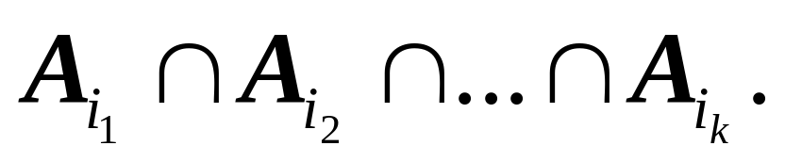
阈值原则
设论域X ={x₁, x₂, … , x_{n} }上有m个模糊子集A₁, A₂, … , A_{m}(即m个模型),构成了一个标准模型库,若对任一x₀∈X,取定水平α∈[0,1].
若存在 i₁, i₂, … , i_{k},使A_{ij}(x₀)≥α ( j =1, 2, …, k),则判决为： x₀相对隶属于
若∨{A_{k}(x₀)| k =1, 2, …, m}＜α,则判决为：不能识别,应当找原因另作分析.
该方法也适用于判别x₀是否隶属于标准模型A_{k}.若A_{k}(x₀)≥α,则判决为：x₀相对隶属于A_{k}; 若A_{k}(x₀)＜α,则判决为： x₀相对不隶属于A_{k}.

Slide 18
§3.3 择近原则
设在论域X ={x₁, x₂, … , x_{n}}上有m个模糊子集A₁, A₂, … , A_{m}(即m个模型),构成了一个标准模型库. 被识别的对象B也是X上一个模糊集,它与标准模型库中那一个模型最贴近？这是第二类模糊识别问题.
先将模糊向量的内积与外积的概念扩充.
设A(x), B(x)是论域X上两个模糊子集的隶属函数,定义
内积： A ° B = ∨{A(x) ∧B(x) | x∈X }；
外积：A⊙B = ∧{A(x)∨B(x) | x∈X }.

Slide 19
内积与外积的性质
(1) (A ° B )^{c} = A^{c}⊙B^{c};
(2) (A⊙B )^{c} = A^{c} ° B^{c};
(3) A ° A^{c} ≤1/2;
(4) A⊙A^{c} ≥1/2.
证明(1) (A ° B)^{c} = 1-∨{A(x) ∧B(x) | x∈X }
= ∧{[1- A(x)]∨[1- B(x)] | x∈X }
= ∧{A^{c}(x)∨B^{c}(x) | x∈X }
= A^{c}⊙B^{c}.
证明(3) A ° A^{c} =∨{A(x) ∧[1- A(x)] | x∈X }
≤∨{1/2 | x∈X }≤1/2.

Slide 20
下面我们用σ (A, B)表示两个模糊集A, B之间的贴近程度(简称贴近度),贴近度σ (A, B)有一些不同的定义.
σ₀(A, B) = [A ° B + (1 -A⊙B)]/2 (格贴近度)
σ₁(A, B) = (A ° B )∧(1- A⊙B)
择近原则
设在论域X = {x₁, x₂, …, x_{n}}上有m个模糊子集A₁, A₂, … , A_{m}构成了一个标准模型库,B是待识别的模型.若有k∈{1,2,…, m}, 使得
σ (A_{k} , B) =∨{σ (A_{i} , B) | 1≤i≤m},
则称B与A_{k}最贴近,或者说把B归于A_{k}类.这就是择近原则.

Slide 21
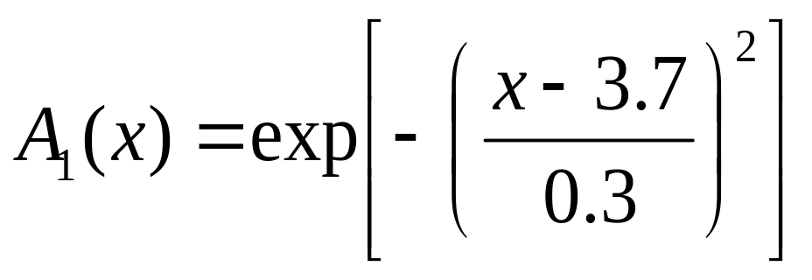
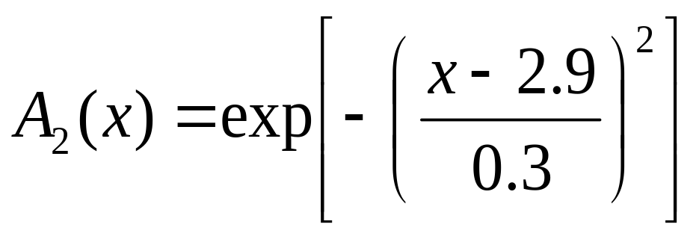
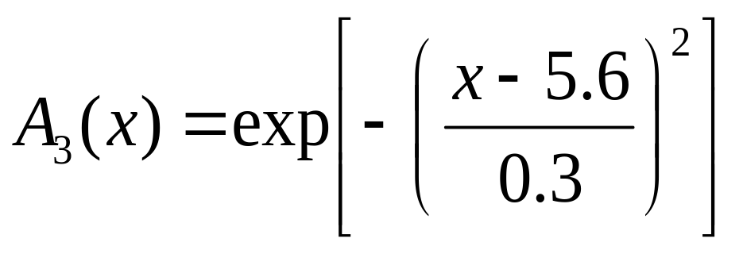
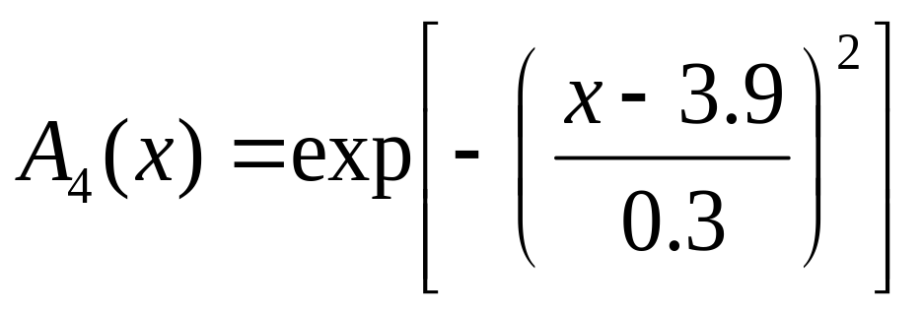
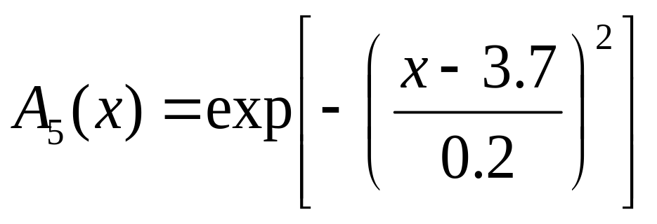
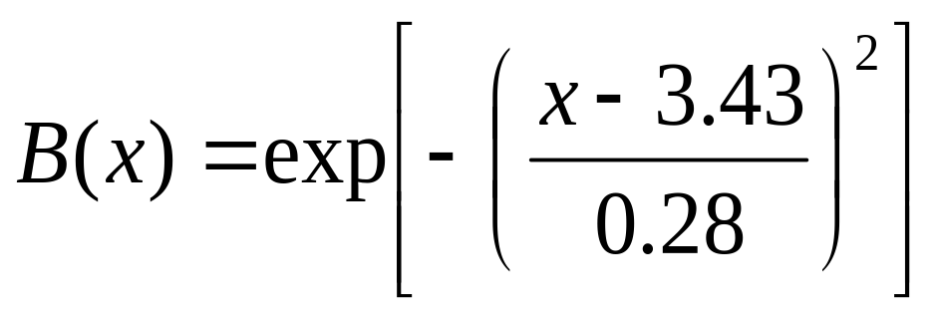
小麦品种的模糊识别(仅对百粒重考虑)

Slide 22
多个特性的择近原则
设在论域X ={x₁, x₂, … , x_{n}}上有n个模糊子集A₁, A₂, … , A_{n}构成了一个标准模型库,每个模型又由个特性来刻划：
A_{i} =(A_{i1}, A_{i2}, … , A_{im}), i = 1,2,…, n,
待识别的模型B=(B₁, B₂, … , B_{m}).
先求两个模糊向量集合族的贴近度：
s_{i} =∧{σ (A_{ij} , B_{j}) | 1≤j≤m}, i = 1,2,…, n,
若有k∈{1,2,…, n},使得
σ (A_{k} , B) =∨{s_{i} | 1≤i≤n},
则称B与A_{k}最贴近,或者说把B归于A_{k}类. 这就是多个特性的择近原则.

Slide 23
贴近度的的改进
格贴近度的不足之处是一般σ₀(A, A)≠1.
定义 (公理化定义)若σ (A, B)满足
① σ (A, A)=1;
② σ (A, B)=σ (B, A);
③ 若A≤B≤C, 则σ (A, C)≤σ (A, B)∧σ (B, C).
则称σ (A, B)为A与B的贴近度.
显然,公理化定义显得自然、合理、直观,避免了格贴近度的不足之处,它具有理论价值.但是公理化定义并未提供一个计算贴近度的方法,不便于操作.
于是,人们一方面尽管觉得格贴近度有缺陷,但还是乐意采用易于计算的格贴近度来解决一些实际问题；另一方面,在实际工作中又给出了许多具体定义(P145).

Slide 24
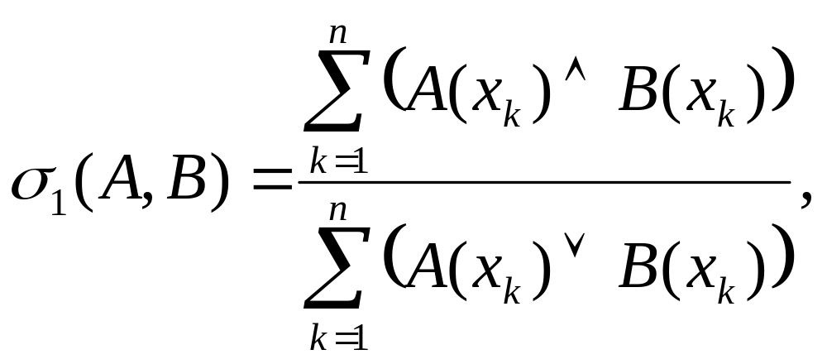
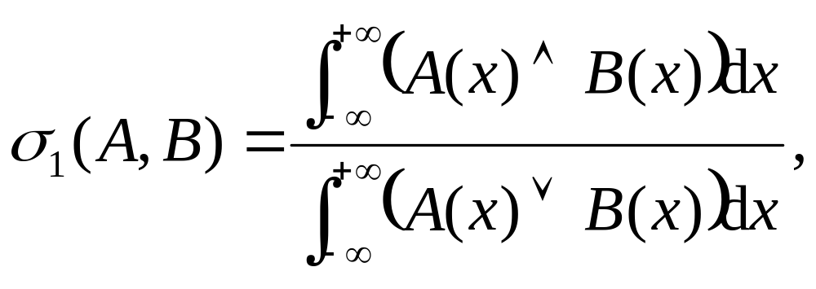
离散型
连续型

Slide 25
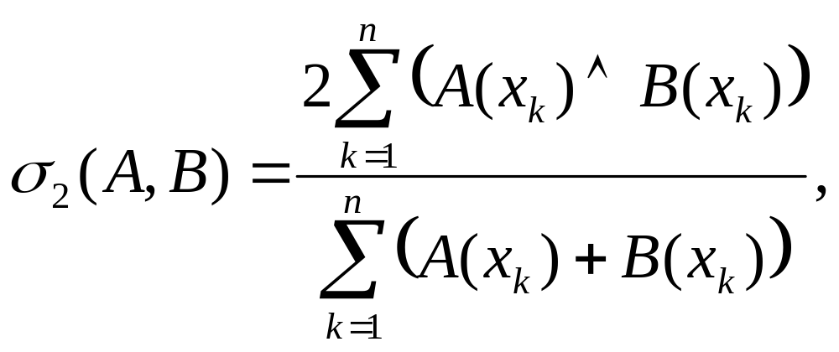
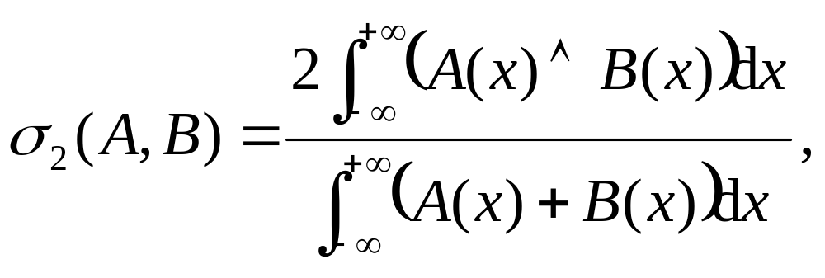
离散型
连续型

Slide 26
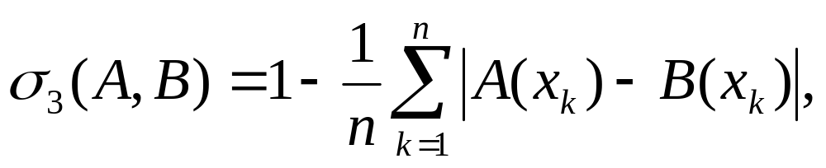
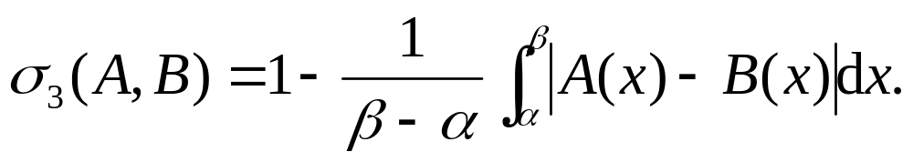
离散型
连续型

Slide 27
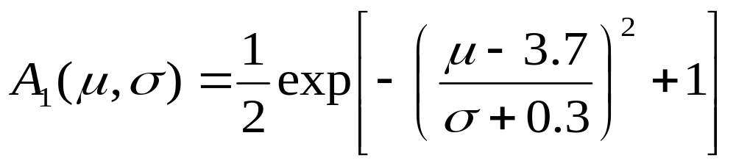
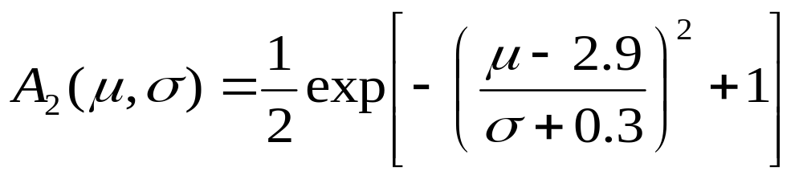
事实上,择近原则的核心就是最大隶属原则.如在小麦品种的模糊识别(仅对百粒重考虑)中,可重新定义“早熟”、“矮秆”、“大粒”、“高肥丰产”、“中肥丰产”的隶属函数.
重新定义“早熟”的隶属函数为
重新定义“矮秆”的隶属函数为

Slide 28
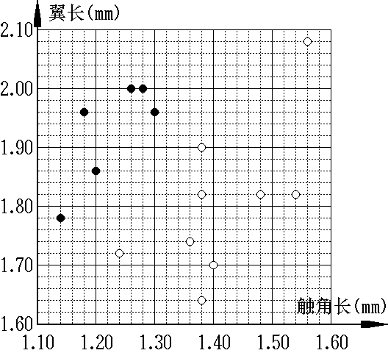
蠓的分类
左图给出了9只Af和6只Apf蠓的触角长和翼长数据, 其中“●”表示Apf,“○”表示Af.根据触角长和翼长来识别一个标本是Af还是Apf是重要的.
① 给定一只Af族或Apf族的蠓,如何正确地区分它属于哪一族？
② 将你的方法用于触角长和翼长分别为(1.24,1.80), (1.28,1.84), (1.40,2.04)三个标本.

Slide 29
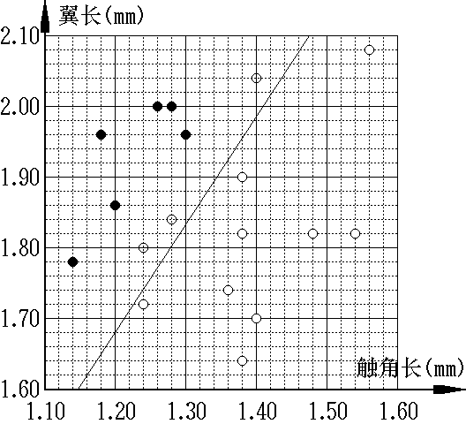

Slide 30
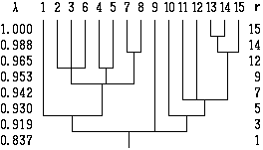
模糊判别方法
先将已知蠓重新进行分类.

Slide 31
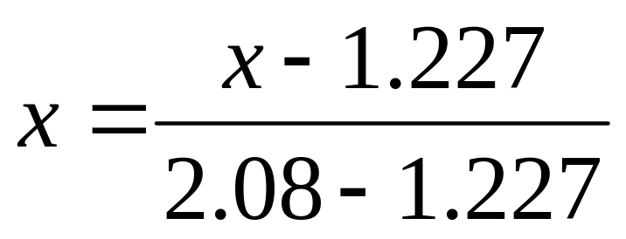
当λ = 0.919时,分为3类{1, 2, 3, 6, 4, 5, 7, 8}, {9},{10, 11, 12, 13, 14, 15},三类的中心向量分别为(1.395, 1.770),(1.560, 2.080),(1.227, 1.927).
用平移极差变换
将它们分别变为
A₁ = (0.200, 0.637) (Af 蠓),
A₂ = (0.390, 1.000) (Af 蠓),
A₃ = (0.000, 0.821) (Apf 蠓),
再将三只待识别的蠓用上述变换分别变为
B₁= (0.015, 0.672),
B₂ = (0.062, 0.719),
B₃ = (0.203, 0.953 ).

Slide 32
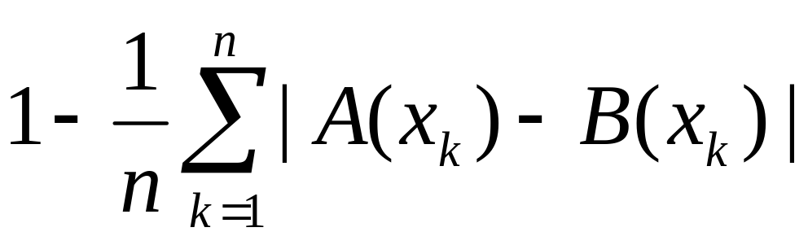
采用贴近度
σ₃ (A, B) =
计算得：
σ₃(A₁, B₁) = 0. 89, σ₃(A₂, B₁) = 0.65, σ₃(A₃, B₁) = 0.92.
σ₃(A₁, B₂) = 0.89, σ₃(A₂, B₂) = 0.69, σ₃(A₃, B₂) = 0.92.
σ₃(A₁, B₃) = 0.84, σ₃(A₂, B₃) = 0.88, σ₃(A₃, B₃) = 0.83.
根据择近原则及上述计算结果,第一只待识别的蠓(1.24, 1.80)属于第三类,即Apf 蠓；第二只待识别的蠓(1.28, 1.84)属于第三类,即Apf 蠓；第三只待识别的蠓(1.40, 2.04)属于第二类,即Af 蠓.

Slide 33
③ 设Af是传粉益虫, Apf是某种疾病的载体, 是否应修改你的分类方法？若需修改, 为什么？

Slide 34
DNA序列分类与模糊识别
2000网易杯全国大学生数学建模竞赛题：生物学家发现DNA序列是由四种碱基A,T,C,G按一定顺序排列而成,其中既没有“断句”,也没有标点符号,同时也发现DNA序列的某些片段具有一定的规律性和结构. 由此人工制造两类序列(A类编号为1～10；B类编号为11～20).
网址：www.mcm.edu.cn.
现在的问题是如何找出比较满意的方法来识别未知的序列(编号为21～40), 并判断它们那些属于A类,那些属于B类, 那些既不属于A类又不属于B类.

Slide 35
(1) 已知类别DNA序列的模糊分类
提取已知类别的20个DNA序列的A,T,C,G的百分含量构成如下矩阵：X = (x_{ij})_{20×4},其中x_{i1}, x_{i2}, x_{i3}, x_{i4}分别表示第个DNA系列中的A,T,C,G的百分含量. 采用切比雪夫距离法建立模糊相似矩阵,然后用传递闭包法进行聚类,动态聚类图如下.

Slide 36
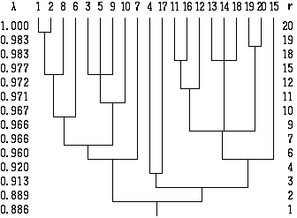

Slide 37
(2) 确定最佳分类
将20个已知DNA序列分成如下3类为最佳：
A₁ ={1,2,3,5,6,7,8 9,10},
A₂ ={4,17},
A₃ ={11,12,13,14,15,16,18,19,20}.
建立标准模型库：A₁, A₂, A₃.
(3) 未知DNA序列的模糊识别
采用格贴近度公式：
σ₀(A, B) =[A ° B + (1 -A⊙B)]/2,
将隶属于A₁的DNA序列归为A类,隶属于A₃的DNA序列归为B类,隶属于A₂的DNA序列归为非A,B类.

